Slide 1
Negociación
China
Presentación acerca de los aspectos claves en la negociación china.

Slide 2
Contenido
01
02
03
04
05
Datos del país y comparación con Uruguay
Entorno empresarial
Estrategias de negociación
Normas de protocolo
Otros aspectos relevantes y resumen

Slide 3
01
Datos Básicos

Slide 4
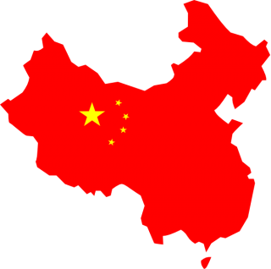
Información básica
Superficie: 9.596.960 km²
Población Actual (2023): Aproximadamente 1411 millones de habitantes.
PIB per cápita (2023): Aproximadamente 12,970 USD.
Forma de Estado: República socialista (25 provincias, 5 regiones autónomas y 4 grandes ayuntamientos)
Divisa: Yuan (CNY) = 0,14 USD 0 5,4 UYU
Idioma Oficial: Chino común (70% mandarín).. Existen más de 100 dialectos locales.
Idioma de Negocios: Inglés
Religión: Oficialmente el país es ateo. En la práctica, las religiones más extendidas son el Confucianismo, Taoísmo y Budismo.
Capital: Beijing (Pekín) (11,6 millones de habitantes)
Principal Ciudad para Negocios: Shanghai (13,9 millones de habitantes).

Slide 5
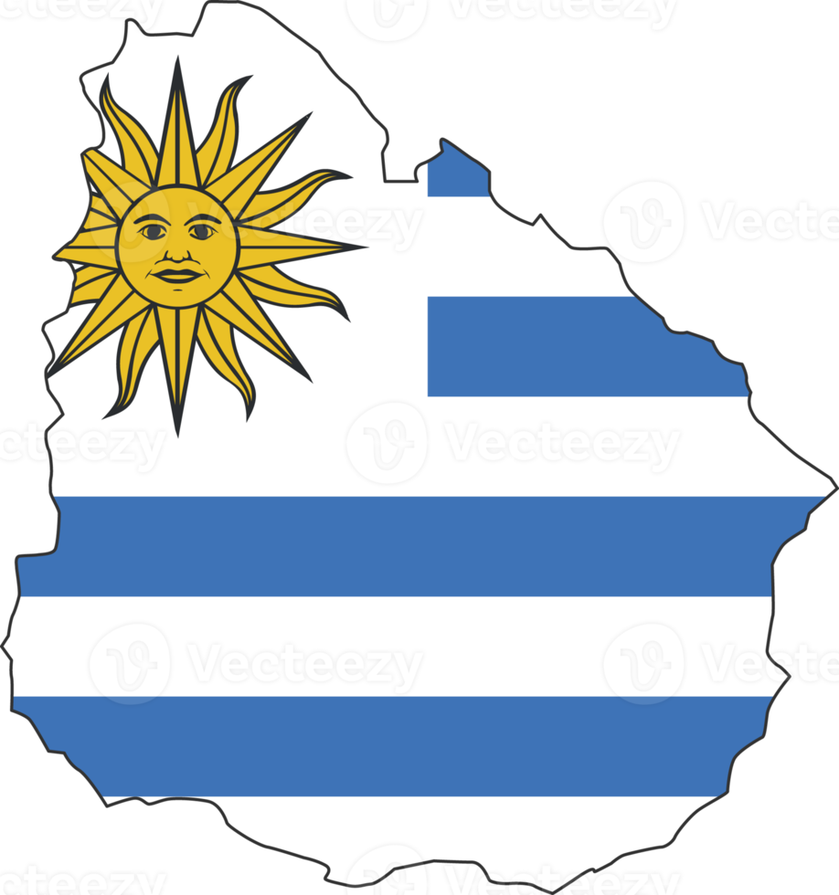
Comparación con Uruguay
Superficie: 176.215 km²
Población Actual (2023): Aproximadamente 3,5 millones de habitantes.
PIB per cápita (2023): Aproximadamente 20,800 USD.
Forma de Estado: República democrática (19 departamentos)
Divisa: Peso uruguayo (UYU) = 0,026 USD
Idioma Oficial: Español
Idioma de Negocios: Español / Inglés
Religión: Oficialmente el país es laico.
Capital: Montevideo (1,3 millones de habitantes)
Principal Ciudad para Negocios: Montevideo

Slide 6


Población: Uruguay vs China
La población de Uruguay es de aproximadamente 3,5 millones de habitantes, lo que representa una pequeña fracción de la población mundial.
En contraste, la población de China es de aproximadamente 1411 millones, representando casi el 20% de la población mundial. Esta diferencia es significativa, ya que Uruguay tiene una población mucho más homogénea y pequeña en comparación con el mercado diverso y enorme de China.

Slide 7


Economía: Uruguay vs China
Uruguay tiene una economía estable y diversificada. La economía uruguaya se basa en la agricultura, ganadería. En los últimos años, Uruguay ha desarrollado un sector tecnológico emergente y es conocido por su estabilidad política y social, lo cual atrae inversión extranjera.
China, por otro lado, es la segunda mayor economía del mundo en términos de PIB nominal y la mayor en términos de poder adquisitivo. Su economía es extremadamente diversa, abarcando desde manufactura y tecnología hasta servicios financieros. La escala y complejidad de la economía china es mucho mayor que la de Uruguay, reflejando su capacidad para influir en mercados globales y atraer una cantidad significativa de inversión extranjera.

Slide 8

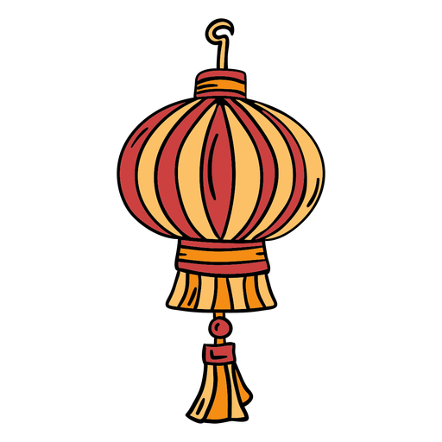
Cultura: Uruguay vs China
La cultura uruguaya es rica y diversa, con una fuerte influencia europea, especialmente española e italiana.
La sociedad uruguaya valora la educación, la democracia y la justicia social. La religión predominante es el catolicismo, aunque el país es oficialmente laico.
En contraste, la cultura china está profundamente influenciada por la filosofía confuciana, que enfatiza la jerarquía, el respeto a la autoridad, la importancia de la familia y la armonía social. La cultura china es una de las más antiguas y ricas del mundo, con contribuciones significativas en áreas como la filosofía, literatura, arte, ciencia y tecnología. Las religiones principales en China incluyen el confucianismo, taoísmo y budismo, aunque el país es oficialmente ateo.

Slide 9
02
Entorno Empresarial en China

Slide 10
Posición en el mundo
Apertura
Segunda economía más grande del mundo, con un PIB que se proyecta que superará al de Estados Unidos antes del 2050
La entrada de China a la Organización Mundial de Comercio (OMC) confirmó su proceso de apertura, siendo el segundo país en el mundo en recepción de inversiones extranjeras directas y en reservas de divisas
Competitividad
Futuro
Uno de los mercados más competitivos del mundo, con un exceso de capacidad productiva y una fuerte presencia de multinacionales. Cuenta con productos de bajo precio y compite agresivamente a nivel mundial.
Camino a convertirse en un país de regiones-estado semi autónomas: regiones dentro del país con un cierto grado de autonomía y características económicas particulares, como una alta concentración de industrias, comercio y servicio.

Slide 11
03
Estrategias de Negociación en China

Slide 12
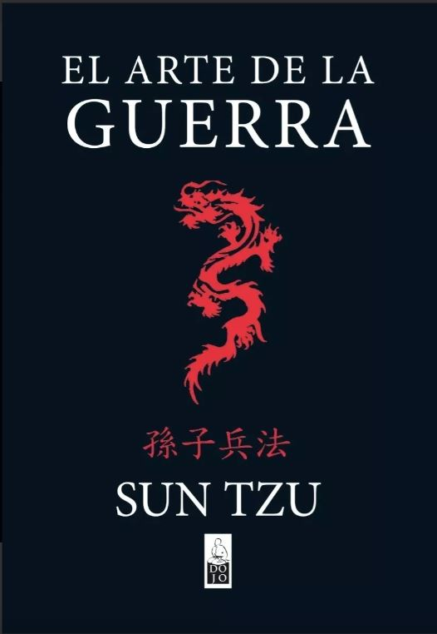

Orígenes

Slide 13

Tips de negociación en China

Slide 14
La negociación
Preparación
Relaciones
Investigación previa
Alternativas
Conocimiento
Regalos
“Guanxi”
Personal vs Profesional
“Youyi”
“Mianzi”
Comunicaciones
Decisiones
Grupal
Desconfianza
Idioma
Cooperación
“Bufangbiande”, “Yanjiu yanjiu”, “Kaolu Kaolu”
Consenso
Demandas desproporcionadas
Detallistas
Mercado grande

Slide 15
04
Normas de Protocolo en China

Slide 16
Normas de Protocolo
Saludo: “ni hao”
Tarjeta de presentación
Vestimenta
Reuniones: Puntualidad, Nombre, Lenguaje “Lao”, Entrada, Evitar Temas, Si se los invita a comer

Slide 17
05
Otros aspectos relevantes y resumen

Slide 18
Tipo de negociador
Estrategias de negociación
Calmado
Paciencia y preparación
Ambigüedad
Tácticas tradicionales
Negociación en grupo
Redes personales (Guanxi)
Mianzi (preservación de la dignidad)
Entorno empresarial y tecnológico
Cultura y prácticas laborales
Impacto del gobierno y la regulación
Tecnología e innovación
Redes sociales y herramientas digitales (WeChat y Alipay)
Regalos y supersticiones
Cultura de trabajo (“996”)

Slide 19
¡Gracias!

